Slide 1
Машинное зрение на аппарате
KNN
13-е занятие по курсу «Подводная робототехника»

Slide 2

Повторение OpenCV
1. Как прочитать и отобразить изображение с использованием OpenCV-Python?
2. Какие основные функции предоставляет OpenCV-Python для обработки изображений?
3. Как выполняется преобразование изображения в оттенки серого и что такое thresholding?
4. Что такое контуры и как их можно найти и отобразить на изображении с помощью OpenCV-Python?

Slide 3
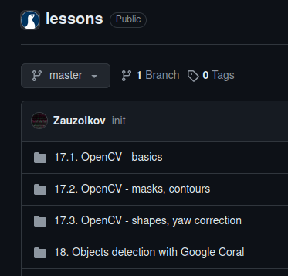

Уроки по машинному зрению
Открываем любой браузер
Открываем GitHub - https://github.com/murproject/lessons в строке поиска
Находим зеленую кнопку для получения кода
Копируем ссылку для получения кода
Локально пишем: git clone «ссылка» (без кавычек)

Slide 4
KNN
KNN - «K nearest neighbors» — Алгоритм классификации, основанный на сравнении каждого нового объекта с имеющимся набором данных по некоторому набору признаков.
Пример: У вас есть набор данных по фруктам. У каждого фрукта есть 5 признаков. Допустим, что это вес, цвет, форма, вкус и твердость.
Когда мы подаем на вход новый фрукт, алгоритм KNN составляет список из K ближайших соседей по каждому из признаков и делает предсказание к какому классу принадлежит объект

Slide 5
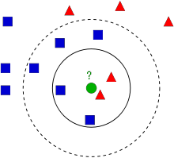
KNN
Если пространство признаков двумерное, то мы можем использовать 2D
изображение для пояснения работы KNN:

Slide 6
Виды KNN
KNN
Взвешенный KNN
По ближайшему соседу
По K ближайшим соседям
Куда мы отнесем зеленый кружок (слайд 4) в каждом из случаев?

Slide 7
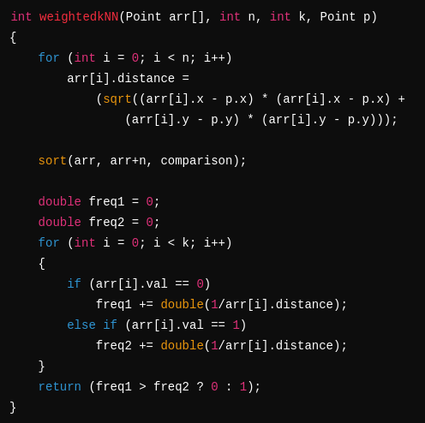
Weighted KNN algorithm
Пусть L = { (X_k, Y_k), k = 1, . . . , n } — это обучающая выборка наблюдений x_i с заданным классом y_i, и пусть x — это новое наблюдение (запрос), для которого нужно предсказать метку класса y.
Вычислите D(X_i, x) для i = 1, . . . , n, расстояние между точкой запроса и каждой другой точкой в обучающей выборке.
Выберите D' ⊆ D, множество из k точек данных обучающей выборки, которые находятся ближе всего к точке запроса.
Предскажите класс точки запроса с помощью взвешенного голосования по расстоянию.

Slide 8


Достоинства и недостатки KNN
Простота реализации и понимания.
Нет необходимости в сложном процессе обучения.
Хорошо работает с небольшими наборами данных.
Медленно работает с большими наборами данных, так как нужно сравнивать новый объект со всеми объектами в тренировочном наборе.
Требует выбора параметра k, который может сильно влиять на результаты.

Slide 9
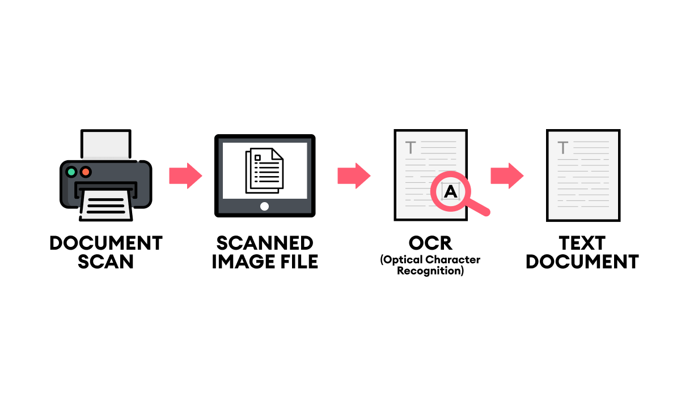
OCR
OCR (Optical character recognition) — Оптическое или машинное распознавание текста, написанного от руки.
Используется в оцифровке документов. Например, распознавание
паспорта в аэропорту или оцифрование документов в банке. Также применяется
в транспорте: распознавание номеров и дорожных знаков.

Slide 10
OCR и KNN
Задача: распознать букву по изображению 20 на 20 пикселей (буква написана от руки)
Как её можно решить с помощью KNN?
Допустим, что у нас есть картинка с данными по всем цифрам, написанным
от руки.
Сколько классов будет в такой задаче классификации?

Slide 11
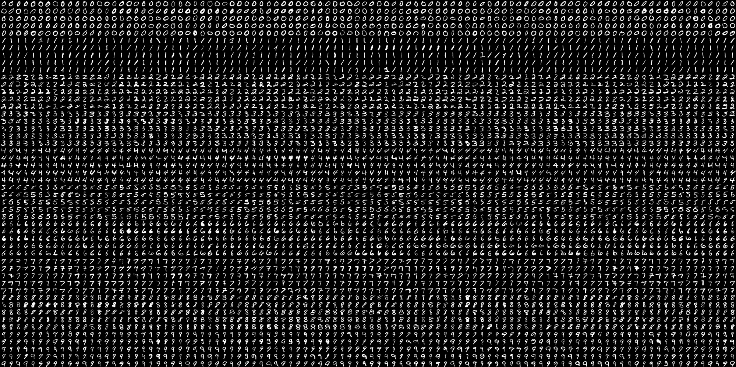
OCR и KNN
Как выглядят данные? Вот так:

Slide 12
Вопросы
Как можно получить локальную копию GitHub-репозитория?
Что такое KNN по-русски?
Расскажите словами как работает алгоритм KNN.
Приведите свой пример использования KNN
Как OCR использует KNN и какие ещё возможны варианты реализации OCR?

Slide 13
Уроки по машинному зрению
KNN
KNN
Виды KNN
Weighted KNN algorithm
Достоинства и недостатки KNN
OCR
OCR и KNN
OCR и KNN
Вопросы

